Slide 1

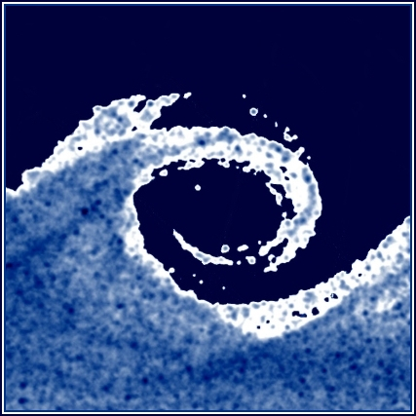

I. Labormessung
Technische und Wirtschaftswissenschaftliche Universität Budapest
Lehrstuhl für Strömungslehre
2019.

Slide 2
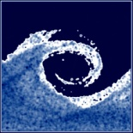
Arbeitschutzvorschriften + GDPR
Erste-Hilfe-KIT
Elektrische Hauptschalter
Feuerlöscher
Rotierende Elemente nicht berühren
Vorsicht auf der Treppe
Elektrische Schaltungen nicht verändern
2.

Slide 3


Allgemeine Informationen
Kalender:
  1. Labor: Allgemeine Infos, Messfehlerabschätzung
  2. Labor: Messmethoden, Messgeräte, Messstände
  3. Labor: Laborklausur
  4. Labor: Messung A
  5. Labor: Abgabe Messung A, Messung B
  6. Labor: Abgabe Messung B, Konsultation zur Präsentation.
  7. Labor: Präsentation
Messprotokoll bis Ende der Woche nach der Messungswoche
    (bis Sonntag, 24h).
Konsultation vor und nach der Abgabe.
einmalige Korrektion möglich
nach der Abgabe
2015
3.

Slide 4
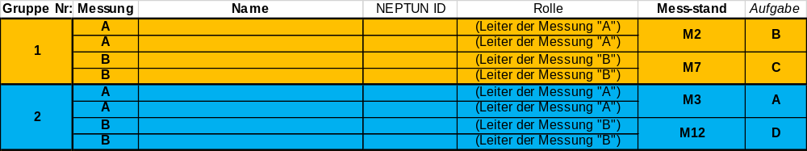
Allgemeine Informationen
Webseite des Lehrstuhls:
www.ara.bme.hu
Kommunikation mit dem Lehrstuhl:
        www.ara.bme.hu/poseidon
(Klausurergebnisse, Messprotokoll, Präsentation, …)
Messgruppen – 4? Personen –
I. Klausur über die Messungen - 5.Woche, 50% nötig
  Wiederholklausur – 6.Woche
  (positives Ergebnis ist nötig zum Anfang der Messungen)
4.

Slide 5
Infomaterialen
www.ara.bme.hu/poseidon
Sprache wählen (rechts oben)
login ->username: neptun-kennzeichen (kleine Buchstaben),
password: NEPTUN KENNZEICHEN (kapitale Buchstaben)
„Egyéb tantárgyinformációk” / „Course Informations” / Hilfsmaterialen
BMEGEATBG11 -> deutsch
Oder www.ara.bme.hu
In ungarisch > „Letöltés” > „Tantárgyak” > BMEGEATBG11 ->deutsch
oder direkt:
www.ara.bme.hu/oktatas/tantargy/NEPTUN/BMEGEATBG11/DEUTSCH
Selbstkontrolle von Laborprotokolle:
www.ara.bme.hu/lab

Slide 6
Vorbereitung für die Labormessungen
In Vorbereitung auf die Labormessungen, müssen alle Mitglieder der Messgruppe die Messung kennenlernen.
In dem Poseidon-System muss überprüft werden, welche Messung und welche Aufgabe zu der Gruppe zugeordnet ist (zB. M03 / c).
Eine Hand geschriebener Messungsplan muss durch die Laborleiters vorbereitet werden. Diese Übersicht sollte folgende Angaben enthalten:
  Informationen der Messgruppe (Namen, Neptun Kennzeichen)
  Raum für die Unterschrift des Messungvorgesetzten.
  Eine Liste der Instrumente, die während der Messung verwendet werden, und Raum für die Seriennummern, die während der Messung dokumentiert werden sollen.
  Eine Tabelle für die Dokumentation der gemessenen und berechneten Werte (zB. Atmosphärischer Druck, Temperatur, etc.)
  Die Gleichungen, die notwendig sind, um die Messung und den damit zusammenhängenden Berechnungen abzuschließen, und Platz für die Überprüfung der Berechnungen.
1 Stück A4-Millimeterpapier muss mitgebracht werden

Slide 7
Während der Labormessung
Zu Beginn des Labors der Hand geschriebene Messungsplan wird durch den leitenden Doktoranden/Assistenten überprüft, und Fragen werden gestellt, um zu prüfen, ob die Gruppe für die Messung vorbereitet ist.
  Wenn die Gruppe nicht vorbereitet ist, werden sie zur Wiederholung zurückgerufen.
  Die zugeordnete Aufgabe muss gemessen werden
  Während die Messung stellt der leitender Doktorand/Assistent Aufgaben um die Messwerte und die Kalkulationen zu prüfen
  Eine kalkulierte Menge soll auf dem Millimeterpapier dargestellt werden
  Das gebrauchte EMB-001 soll kalibriert werden (5-8 Punkten)
  Umgebungsparametern (Temperatur, atm. Druck) sollen am Anfang und am Ende abgelesen werden

Slide 8
Nach der Messung
Ein Protokoll muss über die Messung gefertigt werden.
Für die Labormessungen, bei denen eine automatische Kontrolle der Berechnungen im Internet möglich sind, müssen die Berechnungen überprüft und vom System akzeptiert werden.
www.ara.bme.hu/lab
Nachdem die Berechnungen akzeptiert sind, muss das Protokoll mit den Berechnungen (pdf+xls in einem Zip File) in das Poseidon-System aufgeladen werden.
Die Protokolle sollen bis Ende der Woche nach der Messwoche aufgeladen werden.
Die Messprotokolle werden innerhalb von 2 Tagen überprüft, und die Messgruppe wird durch Poseidon darüber informiert. Es gibt eine Möglichkeit, das Protokoll in einer Woche zu korrigieren.

Slide 9
Nach der Labormessung
Konsultation:
  Bei Balázs Istók/ Márton Balczó, nach E-mail-Vereinbarung
Voraussetzungen für das Protokoll:
  Das Protokoll darf maximal 6 Seiten lang + der gewünschten Protokolltitelseite + Anlagen sein.
  Die Anlagen müssen die folgenden enthalten:
    von Hand geschriebener und ausgefüllter Messplan in gescanntem Format
    Kalibration des Digitaldruckmessers
Alle Laborprotokolle müssen original und von der Messgruppe gefertigt sein! Jeder kopierter Teil, der nicht von der Gruppe gefertigt ist muss mit Literaturreferenz an stelle des Vorkommens gekennzeichnet und in der Literaturverzeichnis aufgezählt werden. Das Aufladen von kopierten Protokollen wird streng bestraft!

Slide 10
Wie ein Diagramm aussehen soll
Excel-Rechentabelle muss dem Protokoll beigelegt werden
Diagrammtyp muss ‚Punkt XY’ sein!
Falsch
(X Achse enthält nur Aufschrift)
Gut
(X Achse enthält Zahlen )

Slide 11
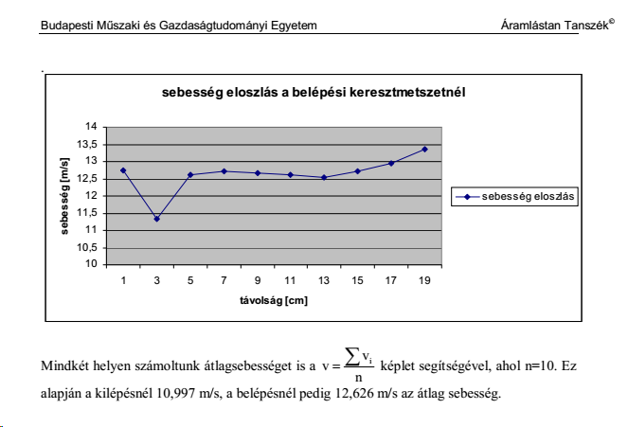
Wie ein Diagramm aussehen soll
Falsch und unschön
Zeichenerklärung überflüssig, sie nimmt Platz vom Diagramm weg
Überflüssige Farbe
Warum grauer Hintergrund?
Außeres Rahmen überflüssig
Falscher Diagrammtyp
Kein Fehlerbalken

Slide 12
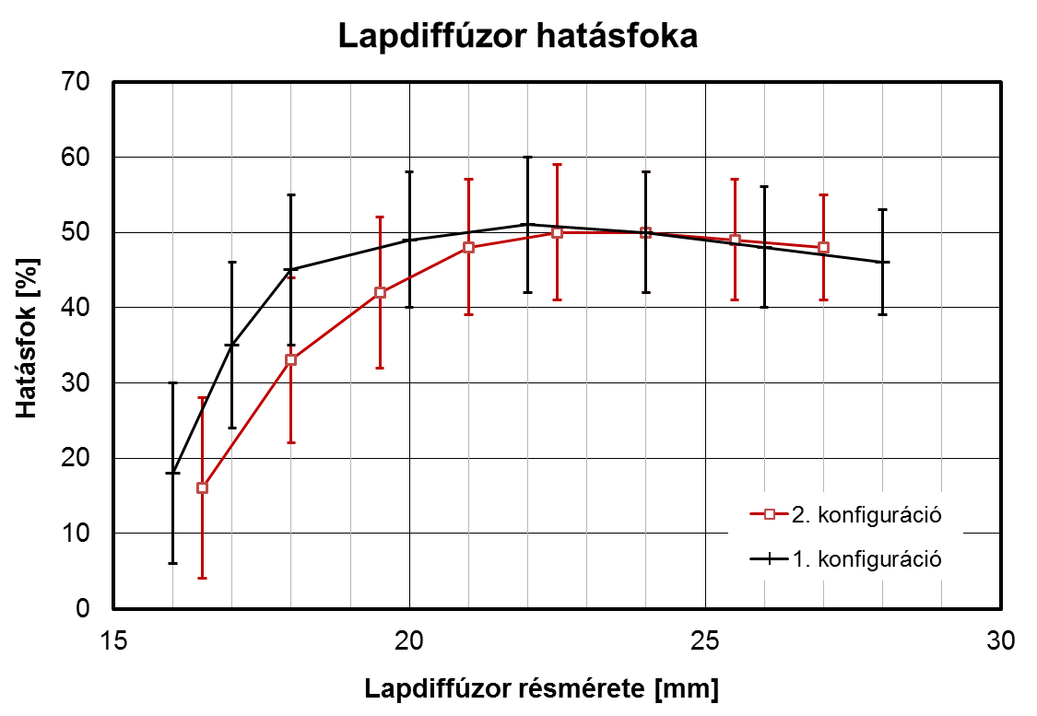
Wie ein Diagramm aussehen soll
Ein schönes Diagramm
Diagrammtitel
(nicht unbedingt nötig)
Rahmen: 1.5-2 pt, Gitter: 0.5 pt.
M13. mérési jegyzőkönyv 3
Achse bennannt [Dimension]
Schriftgröße lesbar
Kontrast-reiche Farben
Fehler-balken
Zeichen-
erklärung
Abb. 3. Wirkunggrad eines lachdiffusers als Funktion der Spaltweite.
Wertachse startet mit
0
(Keine Autoskaliierung!)
Diagramm nutzt Seitenbreite aus
Punkte mit Geraden verbunden
(nur die Zusammengehörigkeit wird damit indiziert)

Slide 13
Präsentation
Beispiel an der Webseite zu finden
8 Minuten-Vortrag
Inhalt:
  Ziel der Messung
  Die eigene Messaufgabe vorstellen
  Messstand und Instrumente /Messmethode vorstellen
  Fehlerrechnung
  Auswertung der Messergebnisse
  Ergebnisse in Diagrammen zeigen
  Zusammenfassung
Empfehlungen für die Weiterentwicklung der Messung nehmen wir gerne entgegen.

Slide 14



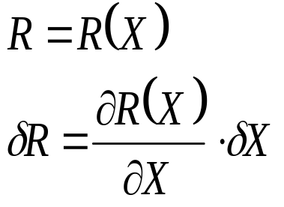
Messfehlerabschätzung bei einem Messwert I.
Absoluter Fehler: (mérési bizonytalanság): Bereich, das das Messwert mit einer Wahrscheinlichkeit von 95% enthält (2σ).
Angabe bei Messwert X:
Angabe des Messwertes mit Fehler als:
Relativer Fehler:
Fortpflanzung des Messfehlers in das berechnete Wert (R) :
Differential-qoutient
14.

Slide 15
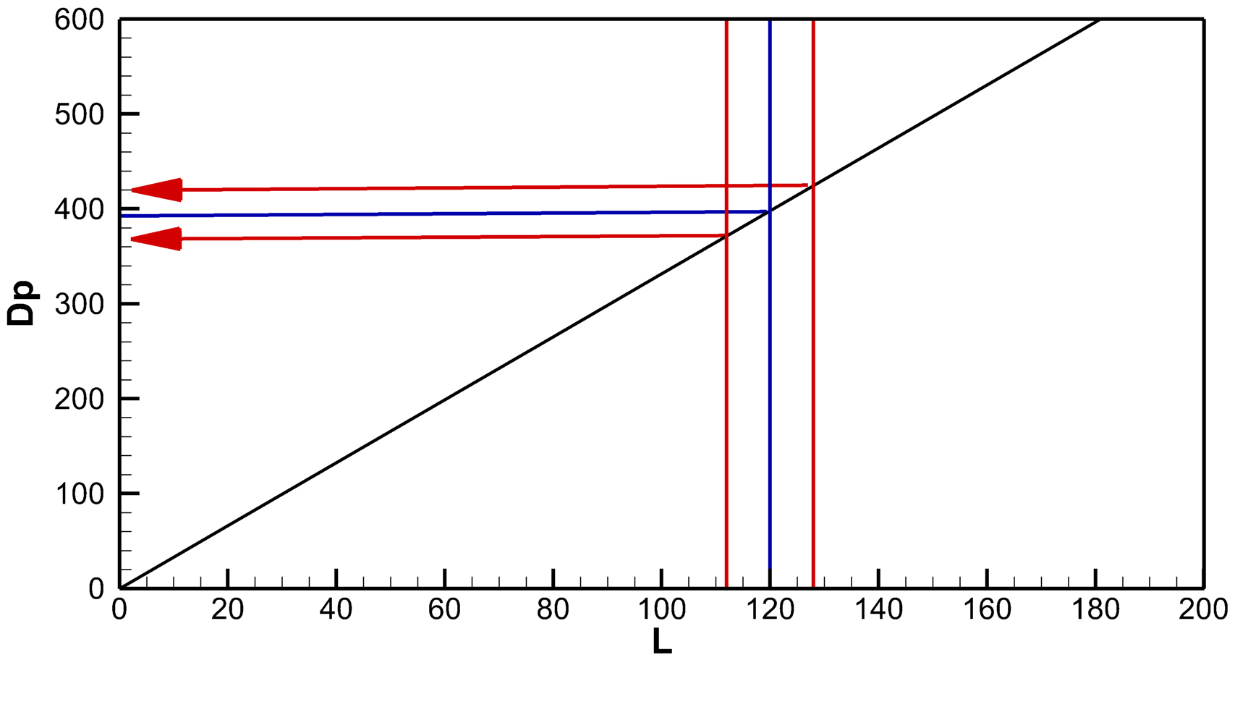






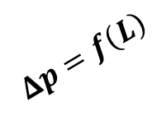



Messfehlerabschätzung bei einem Messwertn II.
Beispiel: Schrägrohrmanometer
$$∆p=ρ∙g∙L∙sin(α)$$
$$δ\left(Δp\right)=\frac{∂p}{∂L}∙δL$$
$$δL=±8mm$$
$$δ\left(Δp\right)=?$$
ρ=800 kg/m³, α = 25°
Steile:
$$δ\left(Δp\right)$$
$$δ\left(Δp\right)$$
$$\frac{∂p}{∂L}$$
$$Δp=f\left(L\right)$$
$$δL$$
$$δL$$
15.

Slide 16
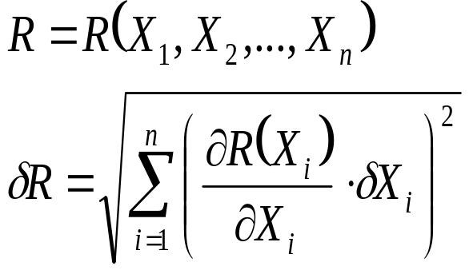
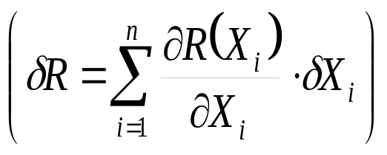
Messfehlerabschätzung bei mehreren Messwerten I.
Bei mehreren, mit Fehler belasteten Messwerten :
Warum werden nicht die verursachte
Fehler einfach summiert?
Weil Fehler stochastisch auftreten, und beeinflussen das berechnete Wert manchmal nach oben, manchmal nach unten. Das heißt, der Fall, das alle Fehler gleichzeitig das berechnete Wert in eine Richtung abweichen lassen, unwahrscheinlich ist.
(falsch)
16.

Slide 17
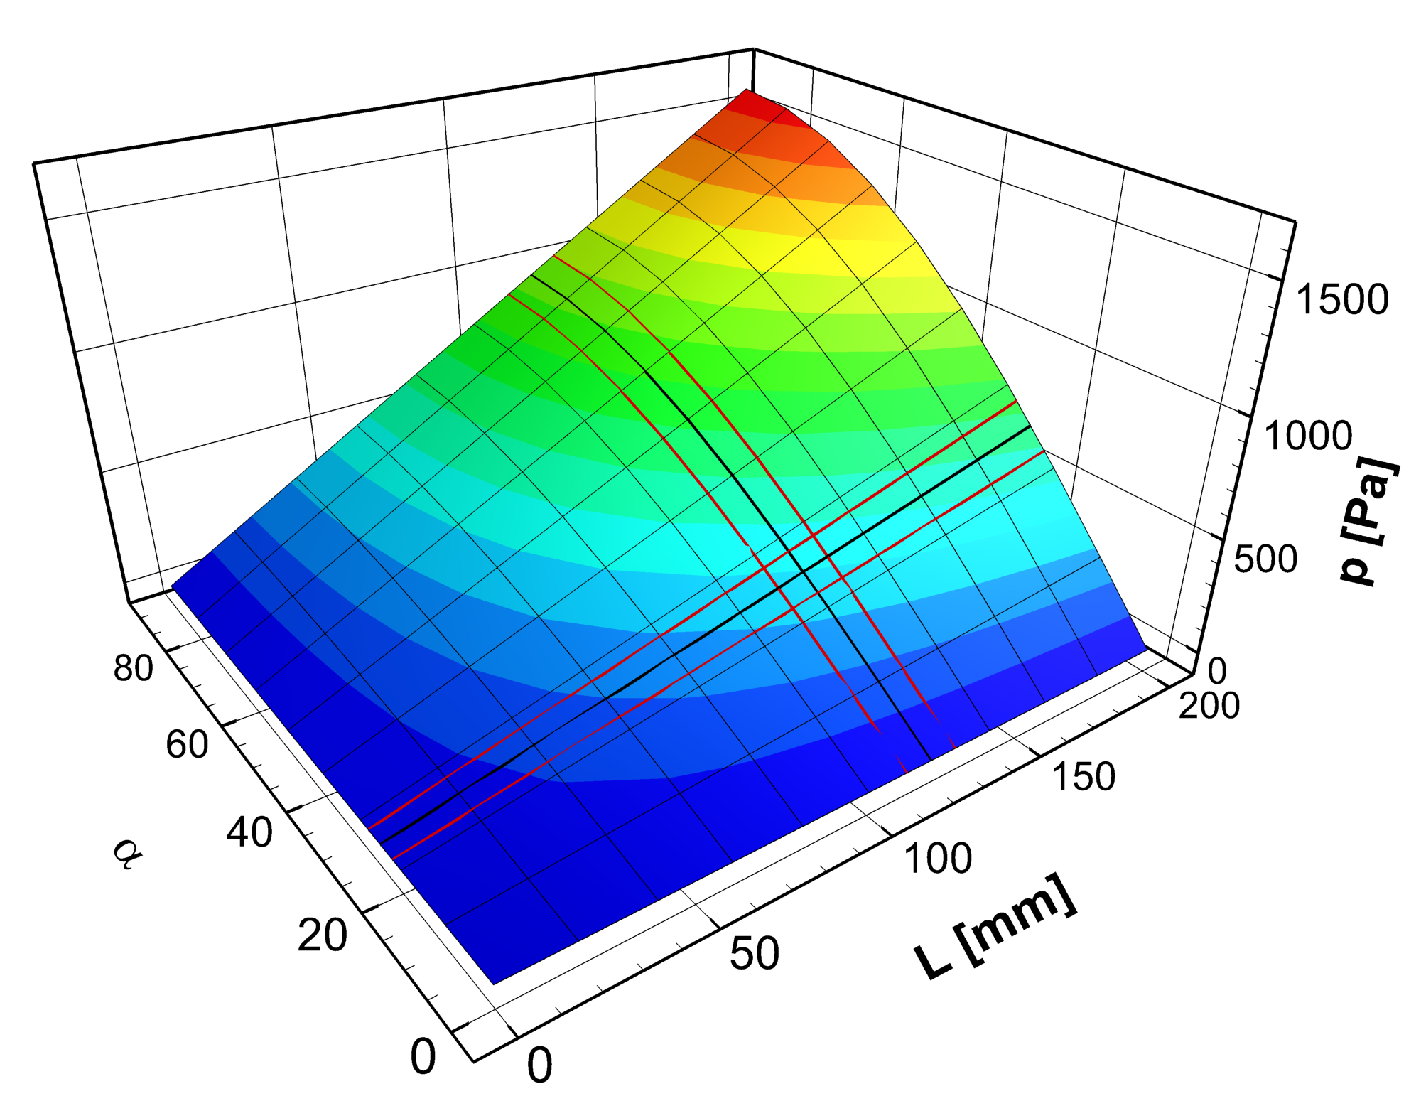









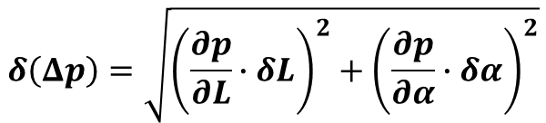

Messfehlerabschätzung bei mehreren Messwerten II.
Beispiel: Schrägrohrmanometer
$$∆p=ρ∙g∙L∙sin(α)$$
$$δ\left(Δp\right)=\sqrt{{\left(\frac{∂p}{∂L}∙δL\right)}^{2}+{\left(\frac{∂p}{∂α}∙δα\right)}^{2}}$$
$$δL=±8mm$$
$$δα=±3°$$
Steile:
$$δ\left(Δp\right)=?$$
$$\frac{∂p}{∂L}$$
ρ = 800 kg/m³,
L = 120 mm
α = 25°
$$δL$$
$$δL$$
Steile:
$$\frac{∂p}{∂α}$$
$$Δp=f\left(L, α\right)$$
$$δα$$
$$δα$$
17.

Slide 18
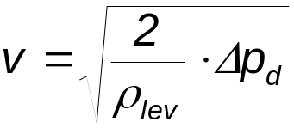
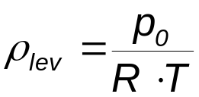
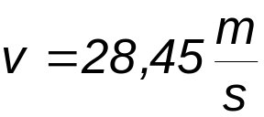
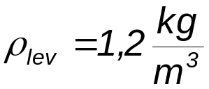

Messfehlerabschätzung bei mehreren Messwerten I.
Messfehler der Geschwindigkeitsmessung
Dynamischer Druck gemessen mit Prandtl-Rohr:
p_{d} =486,2Pa
Umweltparametern:
p₀ =1010hPa ; T=22°C (293K);
Spez. Gaskonstante des Lufts
R=287 J/kg/K
Messvariablen mit Messfehler belastet (X_{i}):
Ablesefehler des atm. Druckes δp₀=100Pa
Messfehler der Temperaturmessung, δT=1K
Messfehler der Druckmessung (EMB-001) δ(Δp_{i})=2Pa
18.

Slide 19
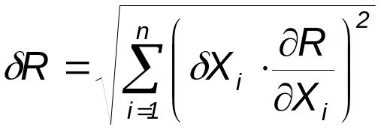
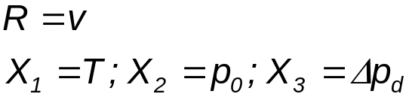
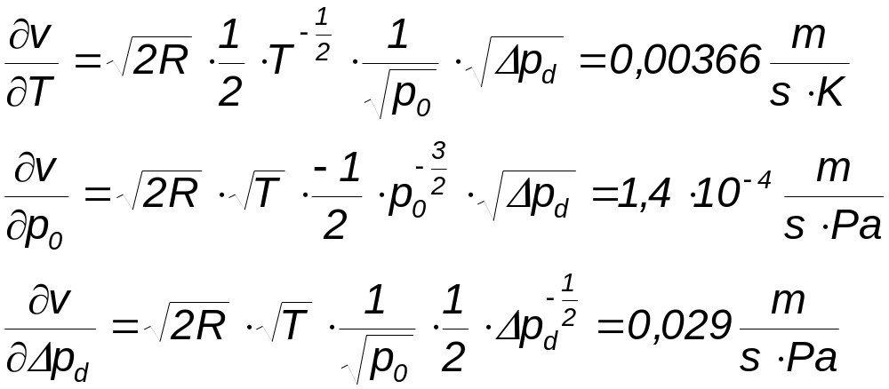
Messfehlerabschätzung bei mehreren Messwerten II.
Messfehler der Geschwindigkeitmessung
Absoluter Fehler allgeimein
(δp, δT, δ(Δp_{d})
2009.
tavasz
19.

Slide 20
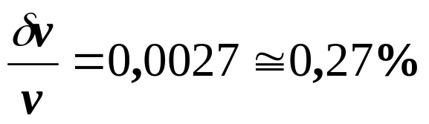



Messfehlerabschätzung bei mehreren Messwerten III.
Messfehler der Geschwindigkeitmessung
Absoluter Fehler der Geschw. Messung:
$$δv=0,07739 m/s$$
$$v=28,5497 m/s$$
Unsichere Ziffer!
Max. 2 unsichere Ziffer anzugeben!
Relativer Fehler:
Ergebnis mit dem Fehler:
$$v=28,55 ±0,08 m/s$$
Berechnete Werte im Protokoll in dieser Form angeben!
2009.
tavasz
20.

Slide 21
Druckdifferenzmessung (Δp)
Bildet den Grund der Messung weiterer strömungsmechanische Variablen
Messung des Druckunterschiedes von 2 Punkten in der Strömung
Oft wird zu einen Referenzdruck verglichen
    (Referenz : atmosphärischer Druck, statischer Druck des Kanals)
Instrumente
  U-Rohrmanometer
  "umgekehrtes" U-Rohrmanometer
  Betz-Manometer
  Schrägrohrmanometer
  Mikromanometer mit gekrümmten Rohr
  EMB-001 Digitalmanometer
21.

Slide 22

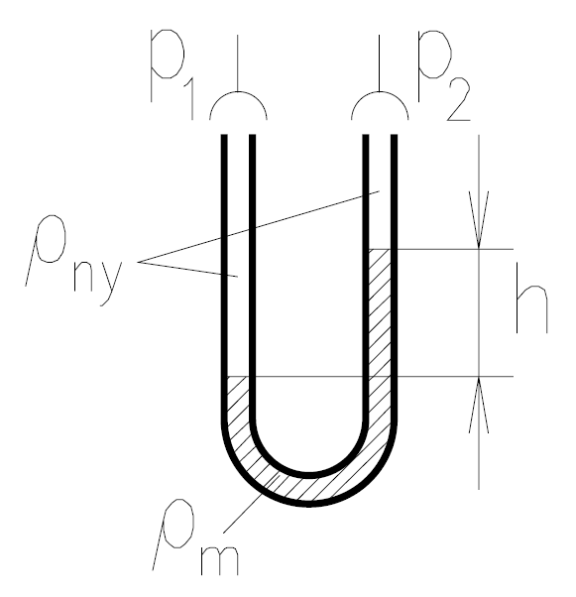



Δp Messung/ U-Rohrmanometer I.
Rohrströmung
Absperrklappe
Ringleitung
Gleichgewichtsgleichung des Manometers:
H
g
>
Kann vereinfacht werden, wenn
ρ_{D} <<ρ_{M}
(z.B. Luft strömt, Wasser Messmittel)
Δ
p_{L}
p_{R}
Wichtig
Méréselőkészítő
22.

Slide 23

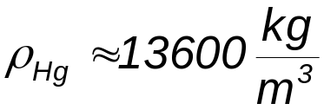
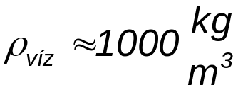
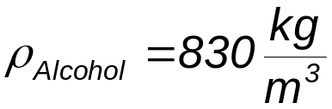
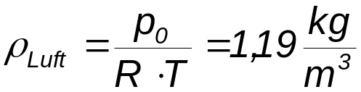
Δp Messung/ U-Rohrmanometer II.
Gleichung des Manometers
Dichte des Messmittels ρ_{m} (Grössenordnung)
Δ
Dichte des Gases: ρ_{ny} (z.B. Luft)
p₀ - nahe zum atmosphärischen Druck [Pa] ~10⁵Pa
R - spezifischen Gaskonstante der Luft 287[J/kg/K]
T - Lufttemperatur [K] ~293K=20°C
Méréselőkészítő
23.

Slide 24



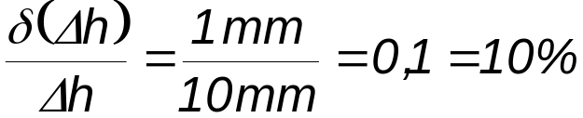
Δp Messung/ U-Rohrmanometer, Messfehler III.
Messwert:
Ablesegenauigkeit = 1mm: Absoluter Fehler:
Richtige Schreibweise mit dem Fehler(!)
Relativer Fehler:
Nachteile:
Ablesefehler geht zweimal in die Rechnung ein
Genauigkeit ~1mm
Vorteile:
Einfach, robust
zuverlässig
Méréselőkészítő
24.

Slide 25
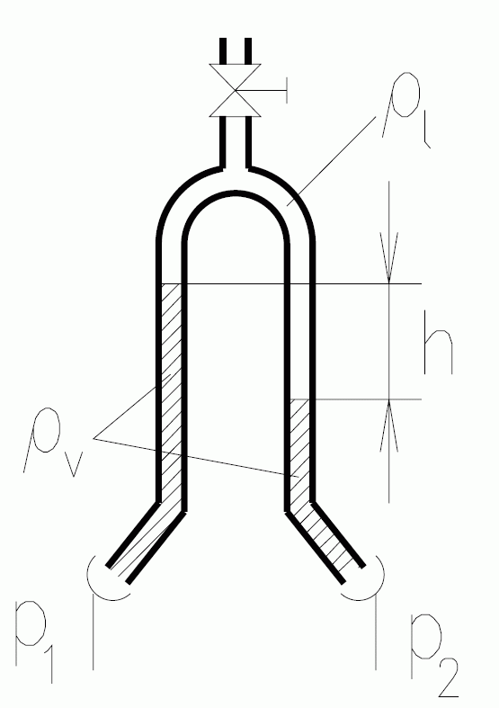

Δp Messung/ "umgekehrtes" U-Rohrmanometer
Manometersgleichung
Meistens wird bei Wasserleitungen gebraucht
Statt Quecksilber das Messmittel ist Luft
Dasselbe Druckunterschied erzeugt 12,6mal grössere Auslenkung!
2009.
tavasz
Méréselőkészítő
25.

Slide 26
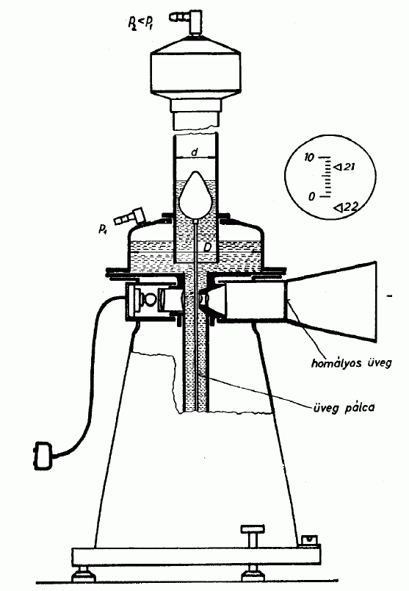

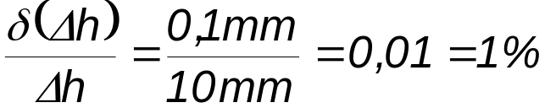
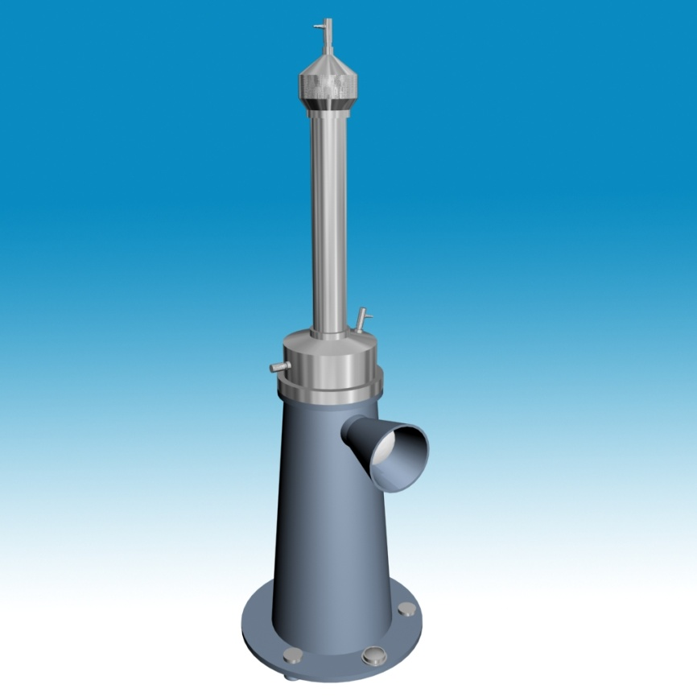
Δp Messung/ Betz Mikromanometer
Absoluter Fehler wird mit optisch vergrösserten Ablesung erniedrigt!
Ablesefehler~0,1mm: Messwert mit a. Fehler:
Relativer Fehler:
2009.
tavasz
Méréselőkészítő
26.

Slide 27
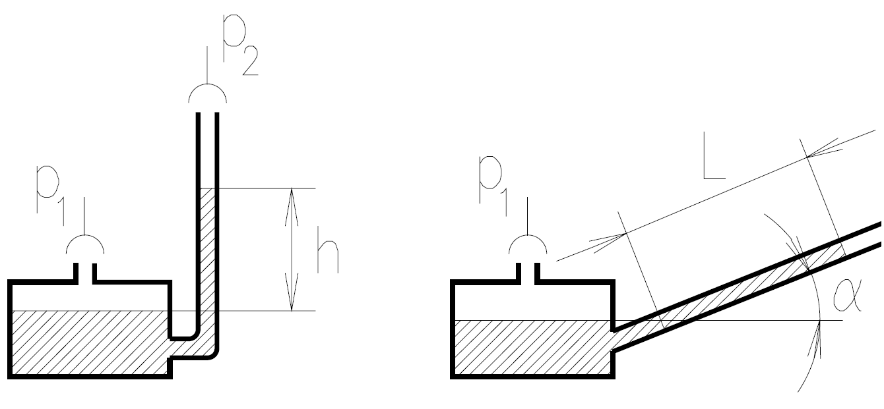

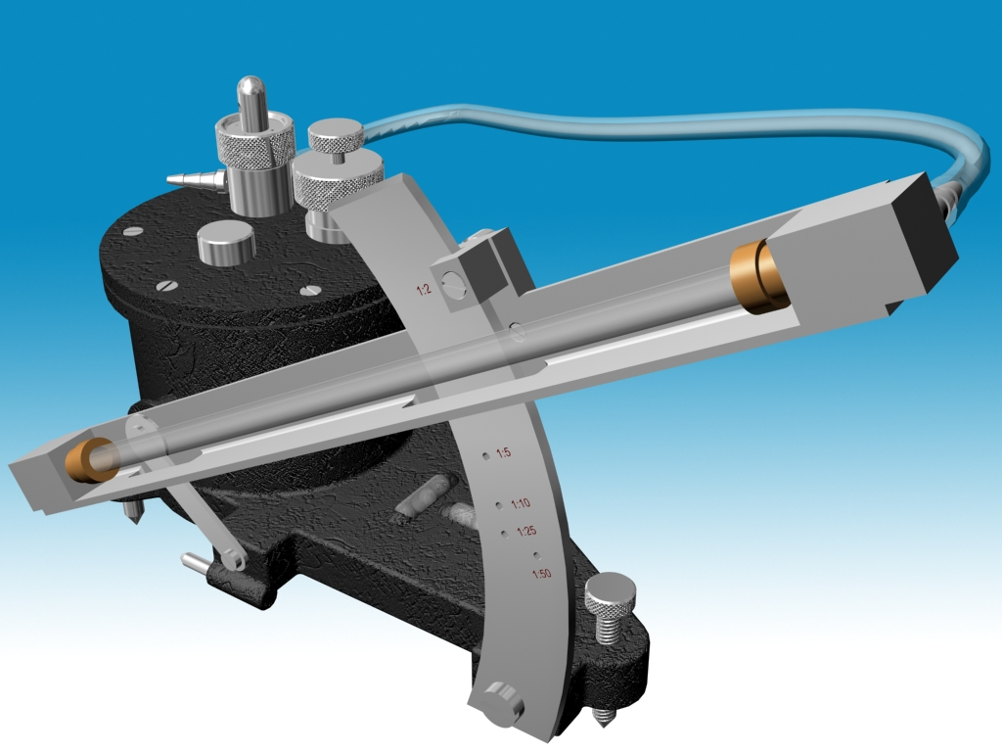
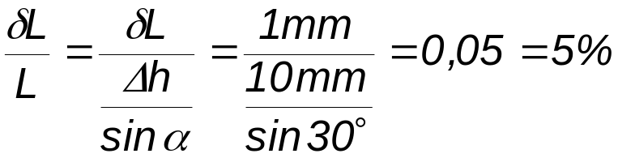
Δp Messung/ Schrägrohrmikromanometer
Manometergleichgewichtsgleichung
Δ
Ablesefehler: δL~±1mm,
Relativer Fehler mit α=30°:
Relativer Fehler hängt von dem Winkel ab- f(α)
2009.
tavasz
Méréselőkészítő
27.

Slide 28
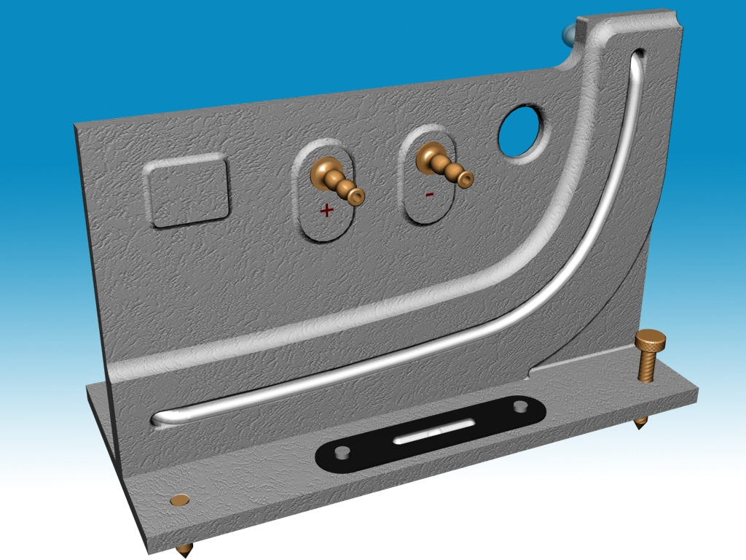
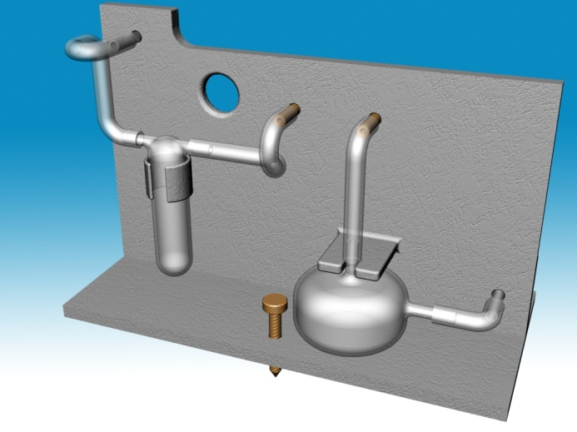
Δp Messung / Mikromanometer mit gekrümmten Rohr
Wurde an der Lehrstuhl für Strömungslehre entwickelt.
Relativer Fehler wird konstant gehalten im ganzen Messbereich.
2009.
tavasz
Méréselőkészítő
28.

Slide 29
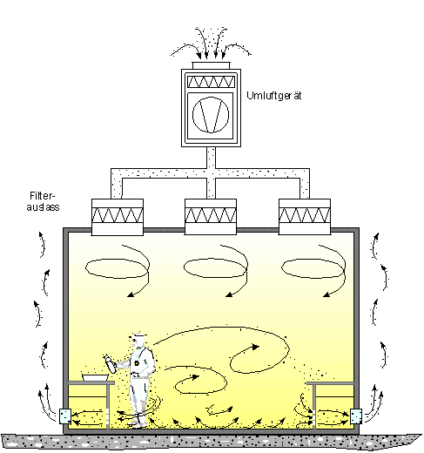
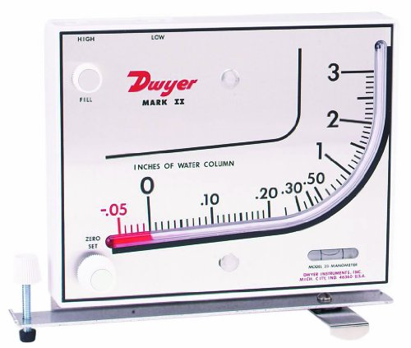
Δp Messung / Mikromanometer mit gekrümmten Rohr
Wo werden heute Rohrmanometer benutzt?
Reinräume: um Einfluss von staubigen Außenluft im Falle eines Lecks zu verhindern es muss 5-50 Pa Überdruck im Reinraum vorherrschen!
Am einfachsten kann das mit einem Rohrmanometer beim Eingang überprüft werden.
+Δp
Δp
2009.
tavasz
Méréselőkészítő
29.

Slide 30

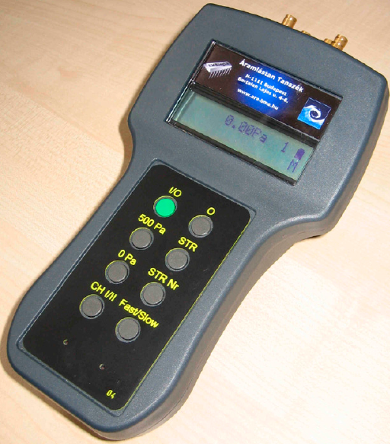

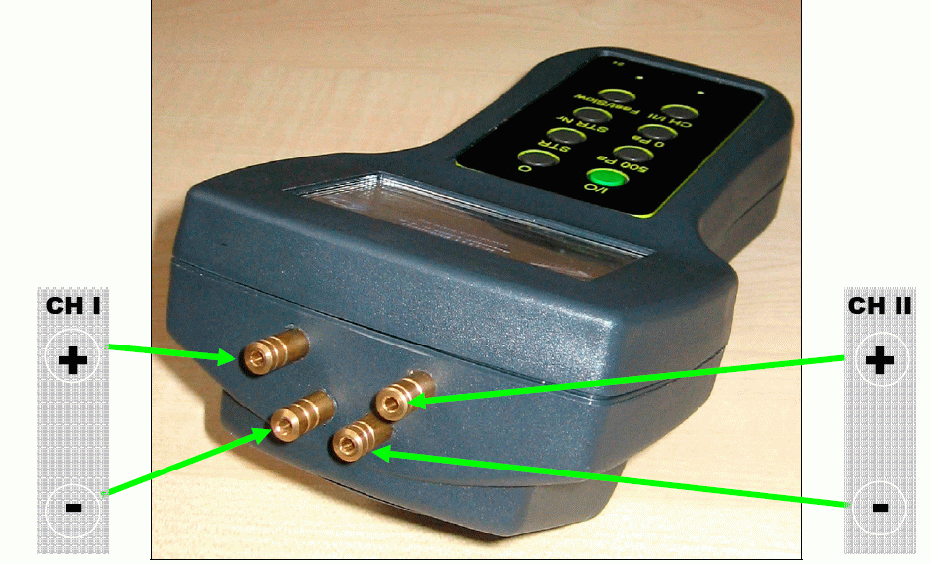
Δp Messung/ EMB-001 Digitalmanometer
Wichtigsten Tasten
Ein/Ausschalten Grüne Taste
RECALL „0” danach „STR Nr” (stark empfohlen)
Sensor I/II schalten „CH I/II”
Druckdifferenz auf 0 Pa „0 Pa”
Schalte Durchschnittszeit (1/3/15s) „Fast/Slow” (F/M/S)
Druckmessinterval:
Absoluter Fehler:
Méréselőkészítő
30.

Slide 31
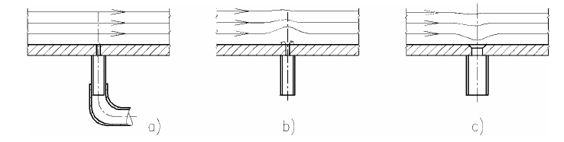
Δp Messung / Statischen Druckmessrohr
Eulersche Gleichung in natürlichen Koordinatensystem,
normale Komponente sagt aus
-Bei parallellen, geraden Stromlinien = Druck hängt nur von Kraftfeld ab
-Bei gekrümmten Stromlinien Druckgradient in Querrichtung
a) richtig b), c) falsch
Méréselőkészítő
31.

Slide 32
Geschwindigkeitsmessung
Pitot-Rohr (Staudrucksonde)
Prandtl-Rohr (Prandtl’sche Stausonde)
2009.
tavasz
Méréselőkészítő
32.

Slide 33
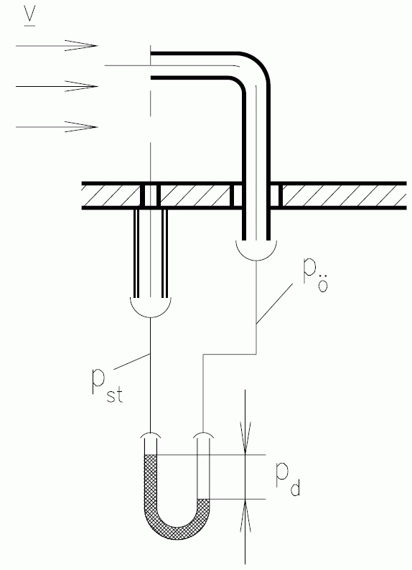

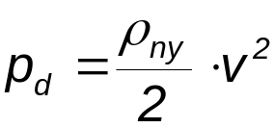
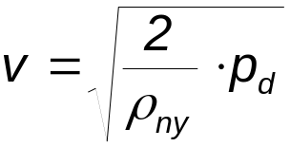
Geschwindigkeitsmessung / Pitot-Rohr
Pitot, Henri (1695-1771), französischer Ingenieur
p_{g} Druck der angehalteten Strömung (Gesamtdruck)
p_{st} Druck auf einer, mit der Strömung parallel stehenden Oberfläche (statischer Druck)
Differenzdruck ist der dynamische Druck:
Geschwindigkeit kann berechnet werden:
2009.
tavasz
Méréselőkészítő
33.

Slide 34
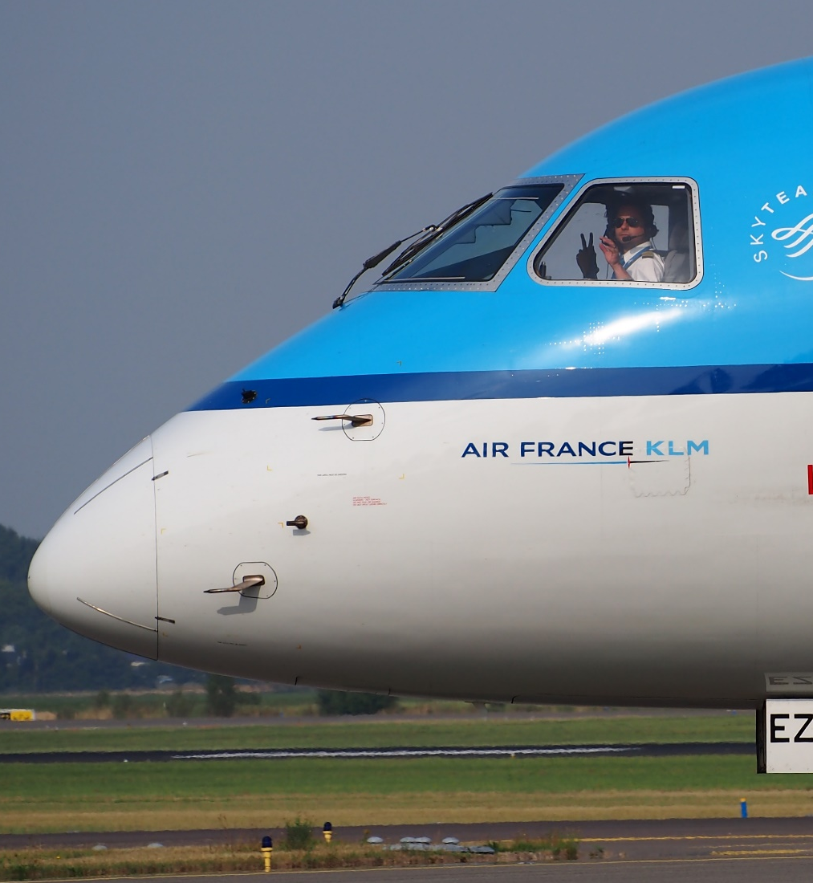
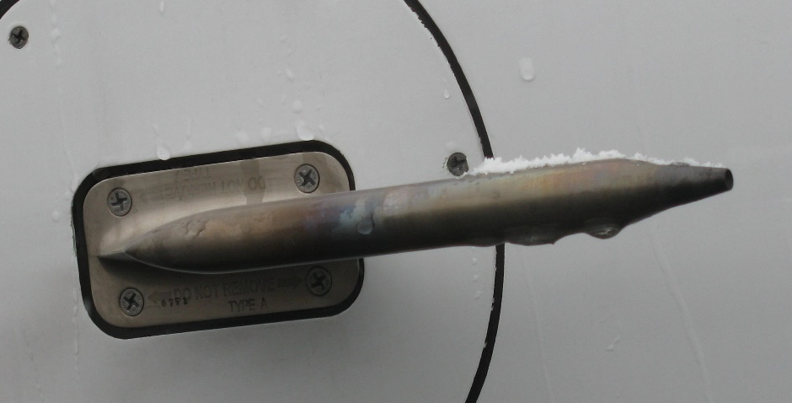
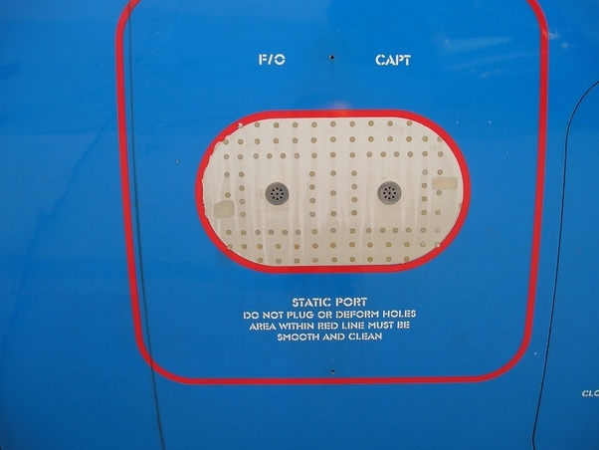
Geschwindigkeitsmessung / Pitot-Rohr
Der Pitot-Rohr ist auch heute der primäre Instrument zur Bestimmung der Fluggeschwindigkeit!
Separate statische Druckmesstellen an der Rumpfseite zur Bestimmung von p_{st}
Embraer E-190
2009.
tavasz
Méréselőkészítő
34.

Slide 35
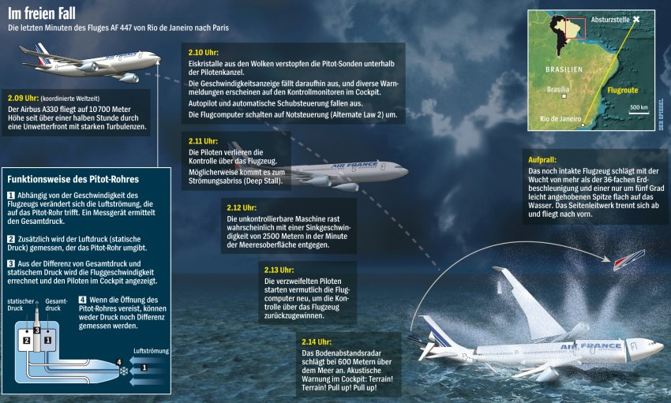
Geschwindigkeitsmessung / Pitot-Rohr
Tragödie des Fluges Air France 447 (2011):
eine der Ursachen war die Vereisung einer der Pitot-Rohren!
2009.
tavasz
Méréselőkészítő
35.

Slide 36
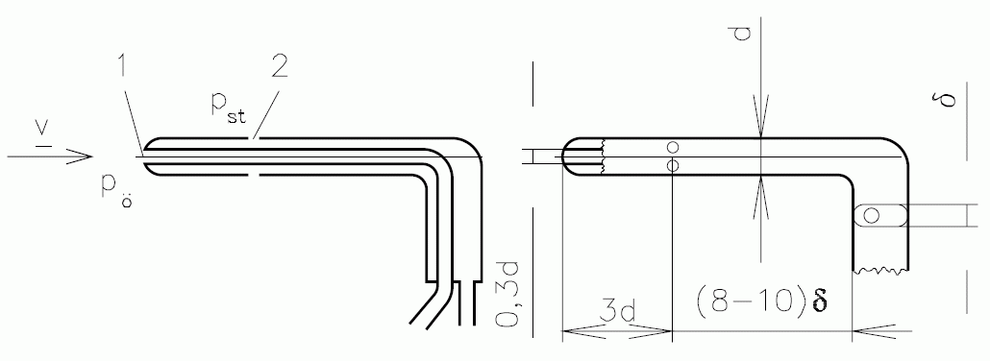
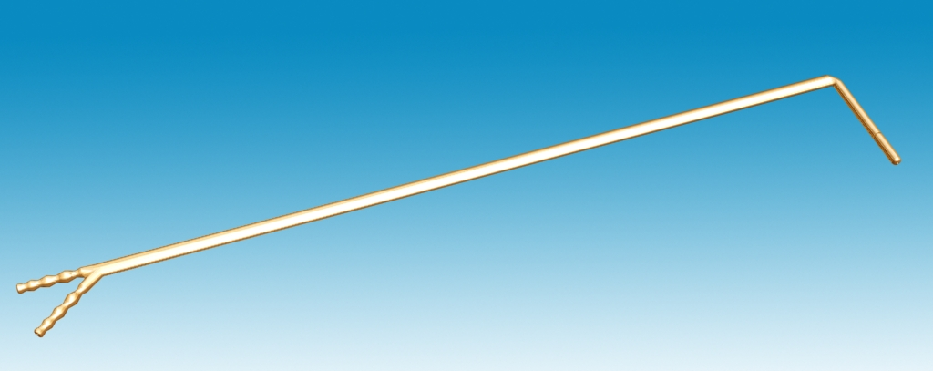
Geschwindigkeitsmessung / Prandtl -Rohr
Prandtl, Ludwig von (1875-1953), deutscher Forscher der Strömungsmechanik
2009.
tavasz
Méréselőkészítő
36.

Slide 37
Volumenstrommessung
Definition des Volumenstromes
Auf Geschwindigkeitsmessung basierende Methoden
  Für Nicht-Kreisquerschnitten auch möglich
  Für Kreisquerschnitt in Normen festgelegt
    10-Punkt Methode
    6-Punkt Methode
Differenzdruck-Verfahren (Querschnittsverengungen)
  Venturi-Rohr
  Durchflussmessblende
  Saugmessblende
  Messtrichter
Méréselőkészítő
37.

Slide 38
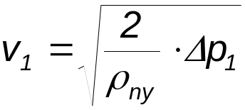


Durchschnitts aus mehren gemessen v Werten
Durchschnitt aus den Wurzeln ≠ Wurzel aus den Durchschnittswerte (!)
1.
2.
3.
4.
RICHTIG
FALSCH
Méréselőkészítő
38.

Slide 39








Volumenstrommessung / auf Geschw. basierend
Nicht Kreisquerschnittsrohre
Wenn:
1.
2.
3.
4.
Méréselőkészítő
39.

Slide 40


Volumenstrommessung / auf Geschw. Basierend I.
Kreisquerschnitt, 10 Punkt (6Punkt) Methode
Brauchbar für paraboloidförmigen (10P Methode) und für turbulente Geschwindigkeitsverteilung (6P Methode)
Stationären Strömung
Methode in Norm festgelegt, Messpunkte aus dem Norm (MSZ 21853/2):
S_{i}/D= 0.026, 0.082, 0.146, 0.226, 0.342, 0.658, 0.774, 0.854, 0.918, 0.974

Slide 41


Volumenstrommessung / auf Geschw. Basierend II.
Kreisquerschnitt, 10 Punkt (6 Punkt) Methode
Teilquerschnitte müssen die gleiche Grösse haben:
Vorteile:
Strömung wird nicht gestört
Optimal zur individuellen Messung
Einfach, leicht verwirklichbar
Nachteil:
Stationären Strömung nötig während der Messung
Messfehler kann grösser sein
Méréselőkészítő
41.

Slide 42






Volumenstrom / Differenzdruck-Verfahren
Venturi-Rohr
A₁
Bei niedrigen Druckveränderung
(ρ=konst.):
A₂
H
p₁
p₂
Bernoullische Gleichung
(ρ=konst., U=konst., Verluste vernachlässigbar):
ρ_{ny}
Δh
ρ_{m}
Méréselőkészítő
42.

Slide 43


Volumenstrom / Differenzdruck-Verfahren
Durchflussmessblende
In Norm festgelegt => sehr genau
β = d_{mp}/D Durchmesserverhältnis,
d _{mp}[m] Durchmesser der Bohrung
D [m] Durchmesser der Rohrleitung
Re_{D} = vD/ν Reynolds-Zahl
v [m/s] Durchschnittsgeschwindigkeit in der Rohrleitung
ν [m²/s] kinematische Viskosität
Δp_{mp} [Pa] Druckunterschied gemessen an der Messblende
Kompressibilitätsfaktor (ε=ε(β,τ,κ)~1 wenn Δp_{mp}>5000Pa, und p1 nahe atmosphärisch)
α Durchflusszahl, α=(β,Re_{D}) (in Norm definiert!)
κ Isentropische Exponente
Méréselőkészítő
43.

Slide 44



Volumenstrom / Differenzdruck-Verfahren
Saugmessblende, nicht normiert
Nicht genormt
2009.
tavasz
Méréselőkészítő
44.

